Slide 1
TP N°4
SIA - 20202Q - Grupo 5
Aprendizaje no Supervisado
Luciano Boccardi - Tamara Puig

Slide 2
Ejercicio 1
01
Red de Kohonen
Regla de Oja
Contenidos
02
Ejercicio 2
Resolución Letras
Estado Espúreo
Red de Kohonen y Regla de Oja aplicado a un dataset
Mediante una Red de Kohonen se intenta asociar países con características similares
Mediante un Perceptrón que aplica la Regla de Oja, se analizó la relación con el PCA del dataset
Introducción modelo de Hopfield

Slide 3
01
Ejercicio 1
Red de Kohonen y Regla de Oja

Slide 4
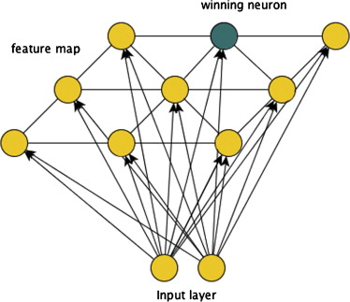
Red de Kohonen
La implementación elegida fue la estructura rectangular, y el cálculo de la distancia se realiza con la distancia euclídea.
A partir de una cierta cantidad de inputs (las variables normalizadas), se entrena la red mediante las entradas.
Finalizado el entrenamiento, se determina la neurona ganadora para cada registro.

Slide 5
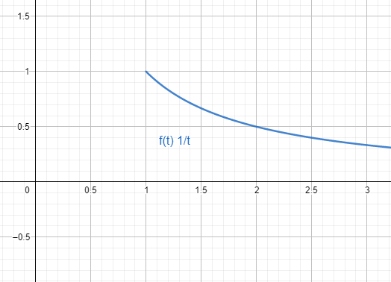
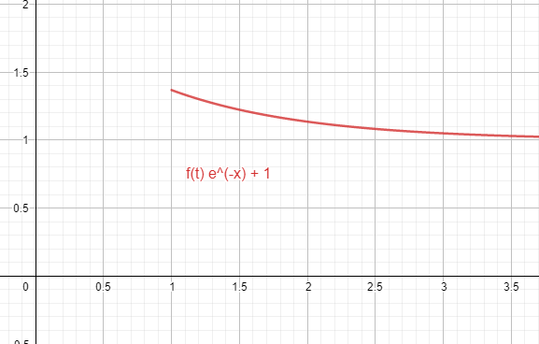
Red de Kohonen (Precondiciones)
Parámetros:
Eta = 0.1,
Epochs = 1000,
Epsilon: 3.0,
Dim: [5, 5]
Evolución elegida para el R(t), modificado por Epsilon
Evolución elegida para el Eta(t)

Slide 6
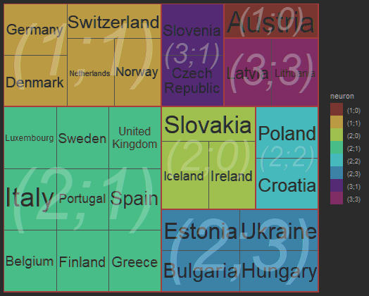
Resultados
La cantidad de “grupos de países” varía en función de la cantidad de neuronas.
Podemos observar que la asociación de los países nos puede brindar una idea de cuáles tienen variables similares.
Variando la cantidad de neuronas se puede llegar a obtener mayor o menor cantidad de grupos. Pero siempre apreciamos algunas tendencias excluyentes.

Slide 7
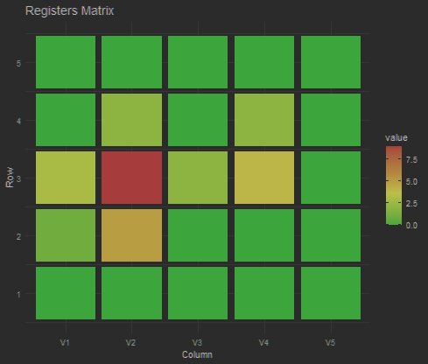
Matriz de Registros
¿Cuántos países van a cada neurona?
¿Cuáles concentran la mayoría?
¿Cuáles permanecen inactivas?

Slide 8
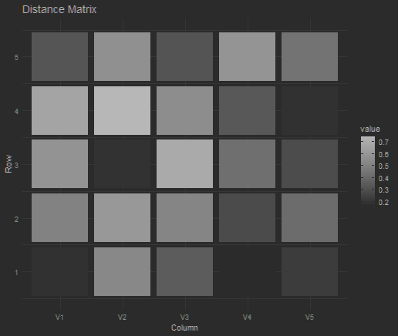
Matriz de Distancias Promedio
Qué tan “alejadas” están unas neuronas de otras.
Verificamos que no sea demasiado grande la diferencia, es decir, que haya muchos “grises”.

Slide 9
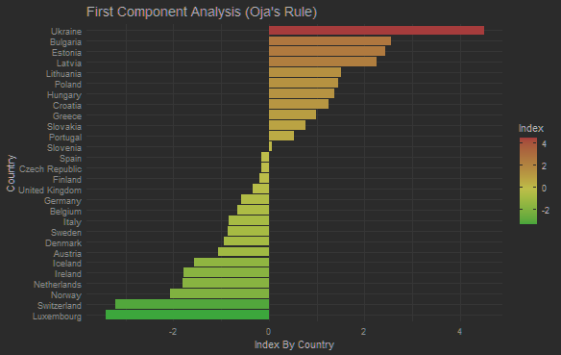
Regla de Oja
Parámetros:
Eta = 0.4,
Epochs = 10000
La Regla de Oja causa que la red converja hacia la Primer Componente Principal.
El índice calculado corresponde a un rating donde mayor valor indica una relación negativa. Podríamos definirlo como un índice de “déficits” en áreas económicas, políticas.

Slide 10

Regla de Oja (Comparación con Librería)
El gráfico de la izquierda corresponde al cálculo de la primer componente principal con la función prcomp() en R.
Podemos apreciar que la diferencia es muy pequeña, por ende la aproximación fue correcta.

Slide 11
02
Ejercicio 2
Modelo de Hopfield

Slide 12
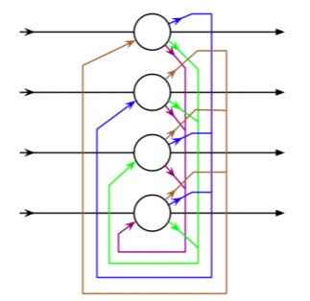
Modelo de Hopfield
int[] S = Arrays.copyOf(patron,patron.length);
int[] nextS = Arrays.copyOf(patron,patron.length);
boolean stable;
int count = 0;
do{
stable = true;
for (int i = 0; i < neuronsAmount; i++) {
double h = 0;
for (int j = 0; j < neuronsAmount; j++) {
h+=weight[i][j]*S[j];
}
int next = sgn(h);
nextS[i]=next == 0? S[i] : next;
if(nextS[i]!=S[i])
stable = false;
}
S = Arrays.copyOf(nextS,nextS.length);
}while (!stable);
for (int[] p: patrons) {
if(Arrays.equals(p, S))
return 1;
}
return -1;

Slide 13
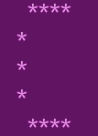
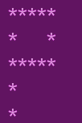



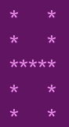

Letras
C
P
K
V
T
H
N

Slide 14
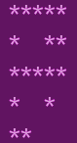
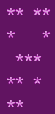
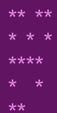
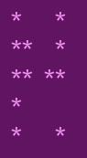
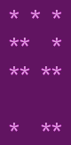

Letras con Ruido
P
H

Slide 15
Combinaciones no viables
T V N H
T C N H
T N H K
V C P H
V C N H
V P N H
V P H K
V N H K
C P H K

Slide 16
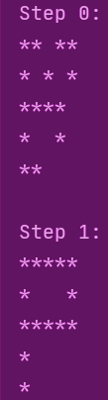
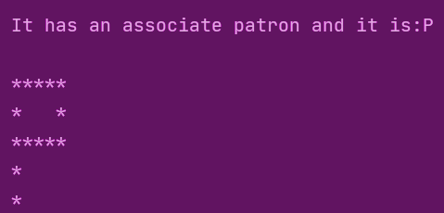
Resolución: CVHP
P- nivel 3

Slide 17
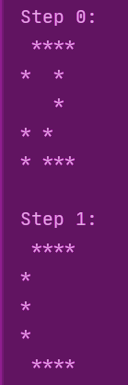
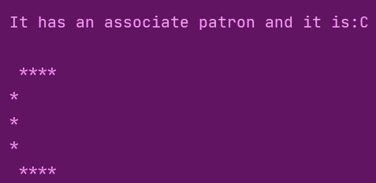
Resolución: CVHP
C- nivel 3

Slide 18
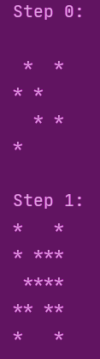
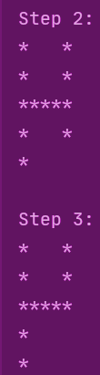
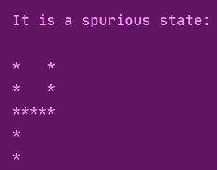
Resolución: CVHP
H- nivel 3

Slide 19
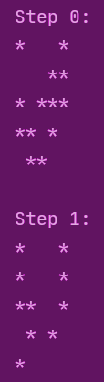
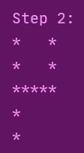
Resolución: CVHP
V- nivel 3

Slide 20
Para las preguntas…
Demostración.

Slide 21
GRACIAS

